Slide 1
Prezentace vybraných projektů IPn
Podpora činnosti základního uměleckého školství při zavádění nového kurikula praxe - PILOT ZUŠ
Autoevaluace – Vytváření systému a podpora škol v oblasti vlastního hodnocení aneb Cesta ke kvalitě
Podpora učitelů gymnázií jako pilířů kvality gymnaziálního vzdělávání - KURIKULUM G
Kariérové poradenství v podmínkách kurikulární reformy - VIP II
Metodická podpora růstu kvality učitelské profese - METODIKA II
Nová závěrečná zkouška - NZZ
Nová závěrečná zkouška 2 - NZZ 2
Proměna středních škol v centra celoživotního učení - UNIV
Realizace mezinárodních výzkumů v oblasti celoživotního učení a zveřejnění jejich výsledků - Kompetence III
Jitka Pohanková, NÚV

Slide 2
Co bylo úkolem projektu Pilot ZUŠ (a jaké přednosti i nedostatky provázejí vzdělávání na ZUŠ)?
Komplexnost a systematičnost vzdělávání
Dostupnost uměleckého vzdělávání
Odborné zajištění výuky
Celoživotní vzdělávání
Týmová spolupráce žáků
Individuální přístup k žákovi
Generace přicházejících do ZUŠ
Kultivace rodičů resp. rodinného prostředí
Kulturní život v regionu
Tradice uměleckého vzdělávání

Slide 3
Co se podařilo naplnit?
Byla vytvořena státní norma pro vzdělávání na ZUŠ (RVP ZUV)
Všechny ZUŠ v ČR si vytvořili svůj ŠVP a již podle něj vyučují
Byl vytvořen Manuál pro tvorbu ŠVP a metodické DVD pro podporu reformy a pracovník zápisník pro úpravy ŠVP
Bylo připraveno 36 „světlonošů“ pro školení v jednotlivých krajích
Bylo proškoleno 40 inspektorů ČŠI pro kontrolu ŠVP
Realizační tým uskutečnil cca 35 konzultačních výjezdů do pilotních škol a provozoval telefonické a emailové konzultační středisko pro ředitele a učitele
Realizační tým vypracoval návrhy na změnu současně platných (dobíhajících) osnov a dokumentace škol

Slide 4
Jaké byly úkoly v oblasti udržitelnosti projektu (a co je nadále potřeba)?
Pokračující soustavné vzdělávání pedagogických pracovníků prostřednictvím dalších vzdělavatelů
Předávání zkušeností pilotních škol dalším školám v jednotlivých krajích – pilotní školy se stanou konzultačními centry a budou moci sloužit v rámci spolupráce (např. v procesu vlastního hodnocení jako kritický partner)
Tvorba a publikování dalších metodických námětů podporujících realizaci ŠVP na ZUŠ (např. prostřednictvím Metodického portálu)

Slide 5
Cesta ke kvalitě - AUTOEVALUACE Vytváření systému a podpora škol v oblasti vlastního hodnocení
Co bylo cílem
Podpořit autoevaluační procesy ve školách jako účinný prostředek zkvalitňování počátečního vzdělávání, kdy vlastní hodnocení školy bude chápáno jako nezbytná součást práce školy pro zkvalitňování její práce.
Poznat a zhodnotit stav autoevaluačních procesů (včetně legislativního rámce). Navrhnout, ověřit a následně upravit:
metody a postupy autoevaluace
podpůrné systémy pro školy
systém dalšího vzdělávání pracovníků škol

Slide 6
Čeho bylo dosaženo
Zveřejněno 30 ověřených evaluačních nástrojů (včetně podpory elektronického sběru dat a vyhodnocování): evaluacninastroje.rvp.cz
Zveřejněno 28 příkladů inspirativní praxe
Metodika propojení AE a externí evaluace
Kritéria pro hodnocení plánu, procesu a zprávy o vlastním hodnocení školy (metaevaluační kritéria).
Metodika uplatňování těchto kritérií včetně SW podpory
Doporučení pro zřizovatele k hodnocení škol.
Elektronický slovník AE - evaluacninastroje.rvp.cz/slovnik/
Všechny analytické studie jsou dostupné na webových stránkách projektu: www.nuv.cz/ae

Slide 7
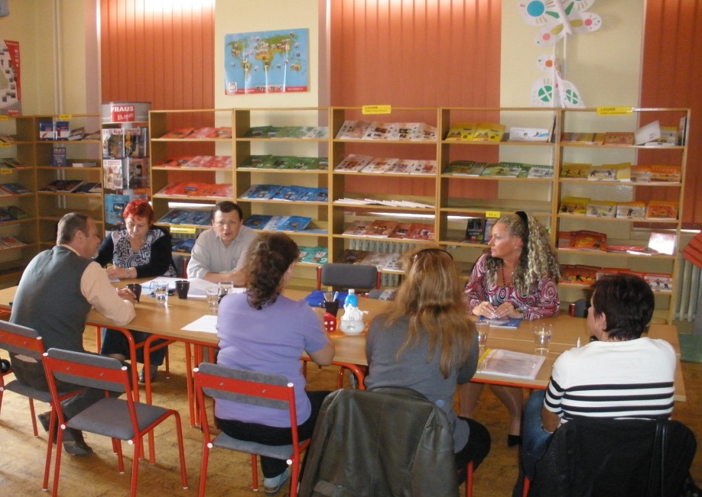
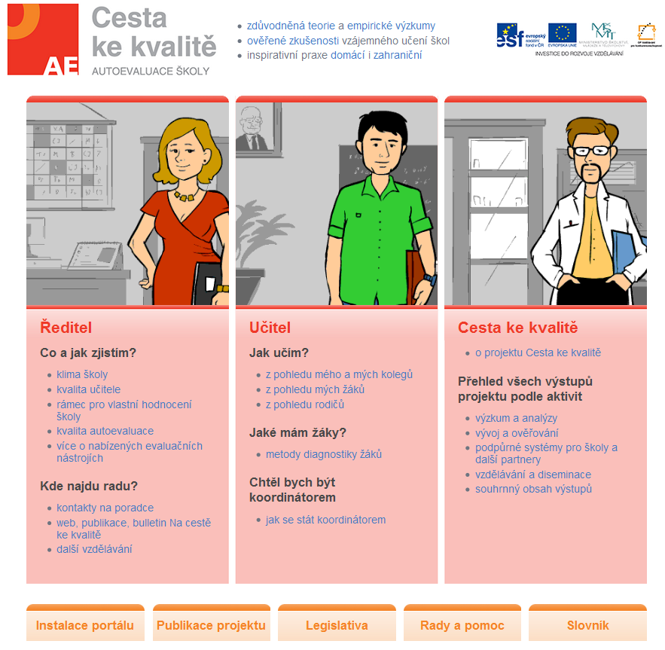
Čeho bylo dosaženo
Aktivity vzájemného učení
60 (+10) workshopů, z toho 10 (+10) zaměřených na evaluační nástroje
40 vzájemných návštěv škol
30 Peer Review
Poradenství v autoevaluaci
27 (+13) poradců pomáhalo na 71 (+28) školách
Podpůrné informační výstupy projektu
6 čísel bulletinu Na cestě ke kvalitě
DVD

Slide 8
Podpora učitelů gymnázií jako pilířů kvality gymnaziálního vzdělávání
Co bylo cílem
podpořit gymnázia při zavádění kurikulární reformy na gymnáziích
vyzkoušet některé inovativní přístupy podpory pedagogů na školách - mentoring, síťování, virtuální hospitace apod.

Slide 9
Čeho bylo dosaženo
Proběhl mentoring a koučování - 100 klientů z řad koordinátorů a ředitelů
Síťování škol - podpora síťování pomocí setkávání na školách (12 setkání v různých regionech)
Metodická podpora - minikonference, diskuzní fórum, konzultační centrum
Virtuální hospitace - natočeno 40 hodin „reálné“ výuky odborně komentované didaktikem včetně reflexe vyučujícího a on-line webináře
Rozsáhlý výzkum zaměřený na realizaci kurikulární reformy v ČR
Rozhovory, dotazníková šetření, případové studie, videostudie, expertní šetření …
Všechny výstupy a podrobnější informace na www.rvp.cz – KURIKULUM G

Slide 10
Kariérové poradenství
v podmínkách kurikulární reformy
☺ 1.5.2010 - 30.6.2015 ☺ rozpočet projektu 59 632 813,- Kč ☺

Slide 11
CÍLE PROJEKTU VIP Kariéra II - KP
rozšíření a zkvalitnění informační, vzdělávací a metodické podpory kariérového poradenství a vzdělávání ve školách a
vytvoření vazby na služby celoživotního poradenství

Slide 12
VÝSLEDKY PROJEKTU VIP Kariéra II - KP
Informační systém integrujícího informace z oblasti vzdělávání a trhu práce ISA+ na www.infoabsolvent.cz
KAM NA ŠKOLU - výběr podle oboru, školy, povolání, videa, obrázků + Profitest
ABSOLVENTI ŠKOL A TRH PRÁCE – informace o přechodu absolventů na na trh práce a jejich uplatnění, požadavky zaměstnavatelů, nezaměstnanost a zaměstnanost
BEZ BARIÉR až na trh práce - informace pro žáky se se zdravotním postižením
JAK NA TO - rady a doporučení jak si vybrat obor, přihlásit se a studovat
E-learningový systém eKariéra+ na http://ekariera.nuov.cz
Pro vzdělávání poskytovatelů kariérového poradenství – přes 3500 účastníků řízeného studia – nyní volný přístup

Slide 13
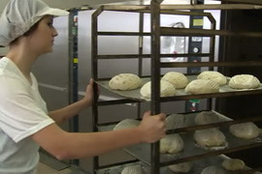
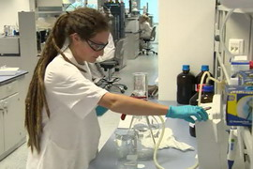
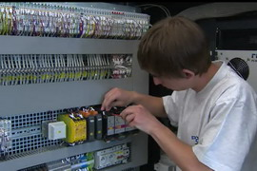
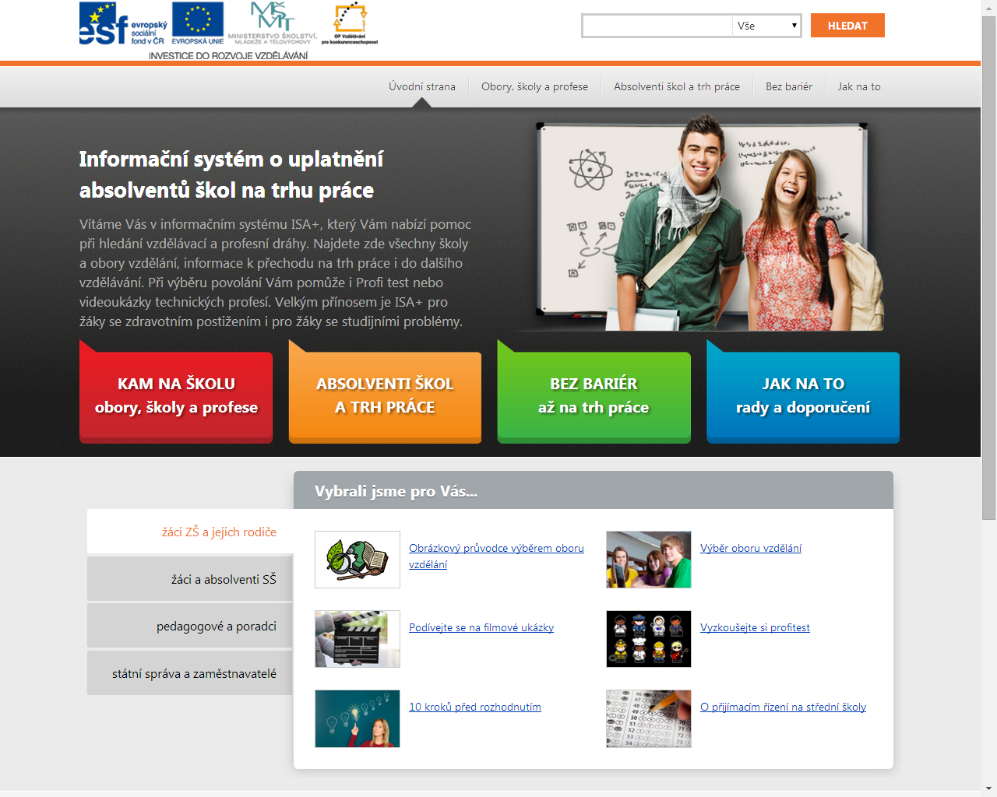
Filmové ukázky technických povolání
ISA+
Analytické studie
Souhrnné publikace
CD – vzdělávací nabídka

Slide 14
Metodická podpora růstu kvality učitelské profese Metodika II.
Co bylo cílem
Zvýšení kvality počátečního vzdělávání uplatněním nejmodernějších technologií, které zrychlí přenos informací k učitelům a zefektivní využití nových trendů ve vzdělávání.
Poskytování široké a dostupné on-line metodické podpory učitelům a vedoucím pracovníkům.
Provozování rozsáhlého národního úložiště kvalitních a garantovaných učebních materiálů do výuky.
Vytvoření nových možností spolupráce pro vzájemně se učící učitele.
Zvýšení využívání informačních a komunikačních technologií pro sebevzdělávání i výuku, a to samotnými učiteli.
Respektovaný, živý portál věnovaný podpoře učitelů v jejich profese www.rvp.cz

Slide 15
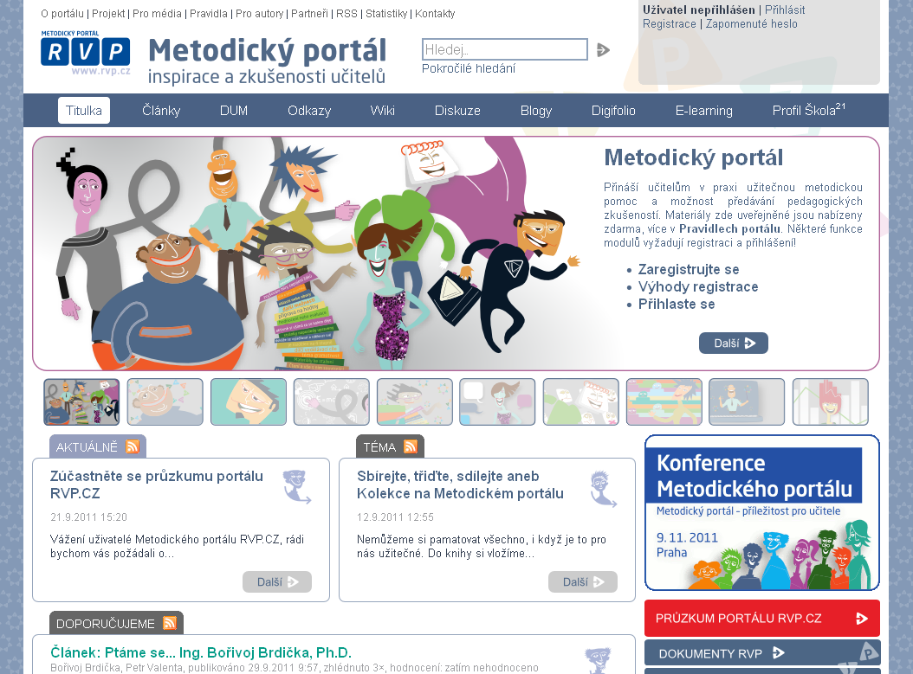

Slide 16
Nová závěrečná zkouška NZZ, NZZ 2 - Reforma závěrečné zkoušky v oborech vzdělání s výučním listem
Co bylo/je cílem
NZZ
Vytvořit jednotná zadání pro závěrečné zkoušky (JZZZ) pro
všechny obory vzdělání kategorie H (123) a pro 52 oborů
kategorie E
Zpřístupnit JZZZ všem školám v ČR k využití
NZZ 2
Zabezpečit přípravu jednotných zadání pro závěrečné
zkoušky 2012/2013 a 2013/14 ve vazbě na nové obory
vzdělání s rámcovými vzdělávacími programy (RVP) a
kvalifikační standardy (NSK)
Notes:
Reforma závěrečné zkoušky v oborech vzdělání s výučním listem – za pomoci dvou na sebe navazujících projektů – projekt NZZ a NZZ_2

Slide 17
JZZZ vzniká ve spolupráci učitelů a odborníků z praxe, řídí se jednotnými metodickými pokyny (spolupracovalo cca 500 autorů ze škol a 75 odborníků z praxe)
Základním stavebním prvkem pro tvorbu JZZZ je téma obsahující povinné a nepovinné části
Pro tvorbu jednotného zadání se používá program Tvůrce JZZZ
JZZZ zpřístupněna všem školám na webovém portálu vždy v březnu
Každá škola obdrželí přístup k JZZZ pro obory, které má ve školském rejstříku
Notes:
JZZZ má stejnou základní strukturu (obsahuje podklady pro písemnou, praktickou a ústní zkoušku)
Koncepce NZZZ – zpracována v průběhu projektu, oponentní řízení 20. 2. 2012 – zástupci MŠMT, HK ČR a Sdružení učňovských zařízení Czesha
Informační systém – internetový portál pro podporu škol a tvůrců témat JZZZ

Slide 18
NZZ 2
Rozšíření databáze témat JZZZ
Příprava elektronické realizace písemné zkoušky – realizace na PC
Vývoj a realizace e-learningového vzdělávání autorů témat a učitelů realizujících JZZZ na škole
Notes:
Připravit podmínky pro zefektivnění a zlevnění tvorby a realizace JZZZ :
1 )Rozšíření databáze témat JZZZ – po ukončení projektu si školy budou sestavovat JZZZ výběrem témat z databanky úloh
2) Realizace písemné zkoušky na PC včetně jejího hodnocení
3) E-learningové vzdělávání uživatelů JZZZ a tvůrců témat

Slide 19
Realizace ve školách 2013/2014
443 škol, tj. 88 % (88,6 % škol s H obory a 84,6 % s obory E), celkově novou závěrečnou zkoušku skládalo 30 104 žáků (92,9 %).
Logo: Web: http://www.nuv.cz/nzz2

Slide 20
Proměna škol v centra celoživotního učení:
Rozvoj profesních kompetencí PP
Příprava programů DV
Pilotní ověření programů DV
Utváření pojetí školy jako centra
celoživotního učení
Vytváření sítí škol

Slide 21
Splnění monitorovacích indikátorů
Rozvoj profesních kompetencí PP 13 282
(pedagogické projektování; lektorské dovednosti)
Příprava programů DV 987
(zapojeno 3 741 PP)
Pilotní ověření programů DV 548
(2 039 PP v roli lektorů; 6 628 účastníků)
Vytvoření sítí škol, popř. „pověřená“ škola
(různá řešení – asociace; o.p.s.; sdružení …)

Slide 22
Udržitelnost
Zapojení škol do realizace DV:
projektová činnost; kurzy za úhradu; rekvalifikace;
Rozvoj vztahů se zaměstnavateli:
Nejčastěji vyžívané produkty:
- Šablona a metodika pro tvorbu programů
Nejčastěji využívané kompetence:
- Lektorské dovednosti; tvorba programů
Často řešené problémy:
pronajímat prostory, vybavení, popř. materiál institucím DV, které vyhrály VZ na rekvalifikace?
jak být úspěšný ve VZ ÚP?
Potřebná podpora krajů jako zřizovatelů škol

Slide 23
Kompetence III – realizace mezinárodních výzkumů v oblasti celoživotního učení a zveřejnění jejich výsledků
ČŠI partnerem MŠMT v realizaci projektu od 1. 10. 2011
všechny výstupy projektu a informace o projektu na:
www.csicr.cz www.talis.cz www.icils.cz

Slide 24
PISA 2012 Problem Solving – zjištění kompetencí patnáctiletých žáků v mezipředmětové oblasti řešení problémů s využitím počítačového prostředí
Hlavní sběr dat 26. 3. – 20. 4. 2012:
297 škol (2 800 žáků)
Zveřejnění výsledků
z oblasti řešení problémů - 1. dubna 2014 (TK na MŠMT)
národní zpráva – podzim 2014

Slide 25
TALIS 2013 – získání přehledu o motivaci a potřebách učitelského sboru, komplexního obrazu o profesi učitele a kvalitě jeho práce
Hlavní sběr dat 4. 3. – 5. 5. 2013 - 220 škol (220 ředitelů a 3219 učitelů)
Zveřejnění výsledků, včetně národní zprávy – 25. června 2014

Slide 26
Posouzení systému evaluace a monitoringu v ČR – zapojení ČR do projektu OECD Review on Evaluation and Assessment Frameworks for Improving School Outcomes
Provedeno šetření potřeb a postojů tvůrců vzdělávací politiky, zřizovatelů, ředitelů a učitelů v oblasti evaluace a monitoringu
Červen 2012 – zveřejnění Zprávy OECD o hodnocení vzdělávání – Česká republika: na základě doporučení OECD pro ČR v oblasti hodnocení na úrovni žáka, učitele a školy byla zahájena veřejná diskuse na tato témata – srpen 2013 zveřejněna Zpráva o průběhu veřejné diskuse k doporučením OECD v oblasti monitoringu a evaluace
2013 vydána Zpráva o výsledcích výzkumu potřeb aktérů
2014 vydána publikace s doporučeními pro vzdělávací politiku - monitoring a evaluace
aktivita ukončena 31. 3. 2014

Slide 27
Překonávání školního neúspěchu v ČR – zapojení ČR do projektu OECD Overcoming school failures: Policies that work
Květen 2012 zveřejnění zprávy OECD Rovnost a kvalita ve vzdělávání – Podpora znevýhodněných žáků a škol (srovnává situaci v devíti zemích OECD včetně ČR a navrhuje opatření na zlepšení)
Identifikováno sedm hlavních témat v oblasti rovnosti a kvality ve vzdělávání – podrobeno diskusi s odbornou veřejností – květen 2013 zveřejnění Zprávy o průběhu veřejné diskuse
Prosinec 2013 - konference se zahraniční účastí k tématu překonávání školního neúspěchu
2014 vydána publikace Rovný přístup ke vzdělávání v ČR: situace a doporučení
aktivita ukončena k 28. 2. 2014

Slide 28
Děkuji za pozornost.

